Slide 1

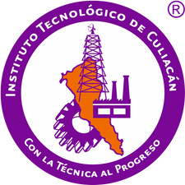
INSTITUTO TECNOLOGICO DE CULIACAN
AGRICULTURA DE
PRECISIÓN
PROYECTO DE INVESTIGACIÓN
INTEGRANTES:
FÉLIX AVENDAÑO MATEO
SÁNCHEZ ARÉVALO JOSÉ ANTONIO

Slide 2
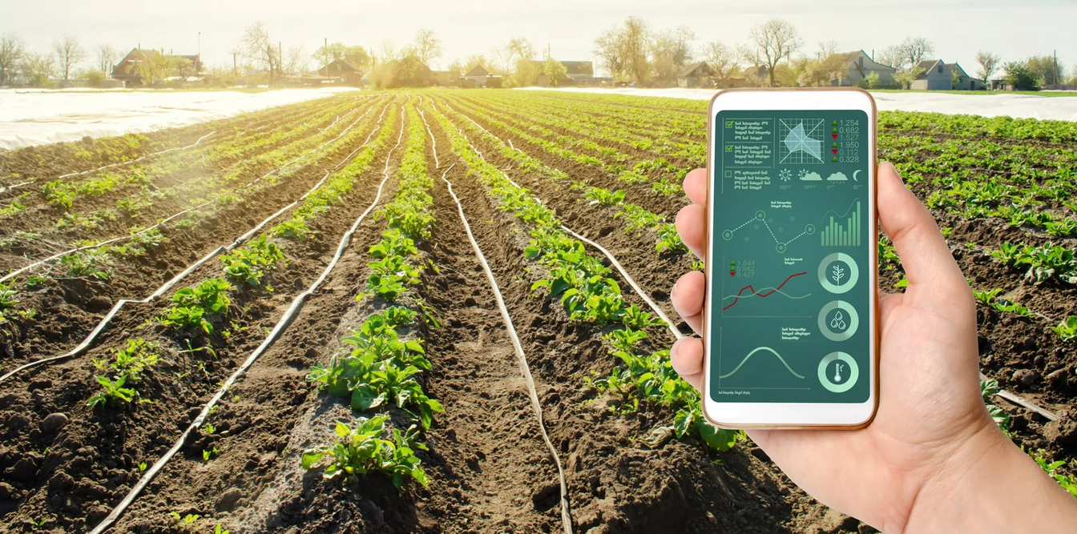

INTRODUCCION
Agricultura de precisión: producir más, con menos recursos y mayor sostenibilidad.

Slide 3
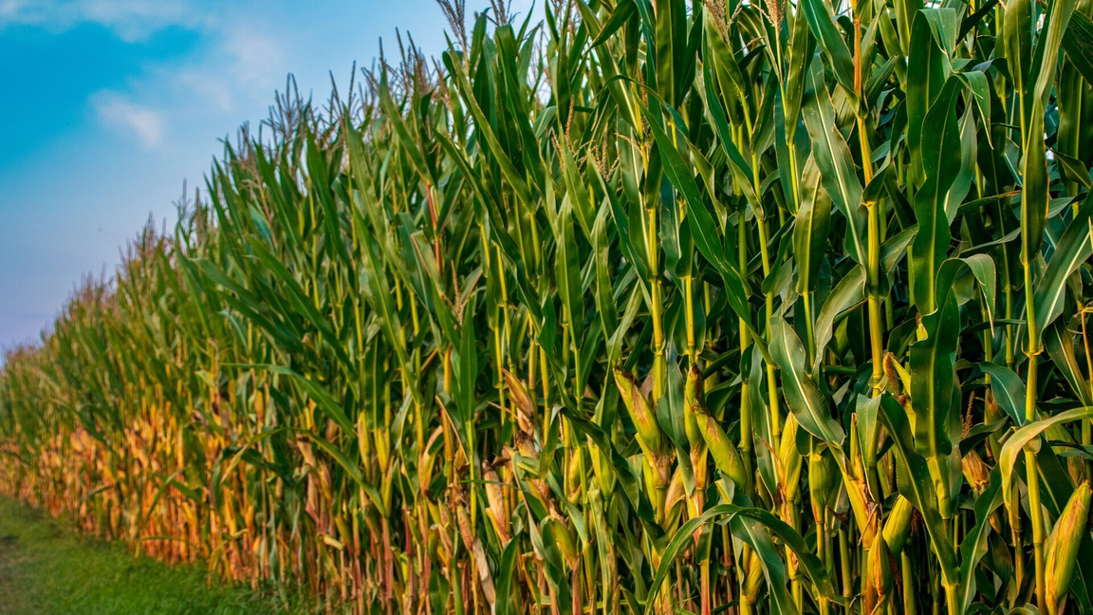
OBJETIVO GENERAL
Analizar el papel que toma la inteligencia artificial para la administración de recursos destinados al cultivo del maíz

Slide 4



OBJETIVOS ESPECIFICOS
Integrarse
Detección
Limitaciones
Analizar cómo la inteligencia artificial puede integrarse en la agricultura de precisión
Identificar los beneficios de la IA para optimizar la detección y manejo de plantas de maíz afectadas
Analizar las limitaciones que enfrenta la implementación de drones con IA

Slide 5

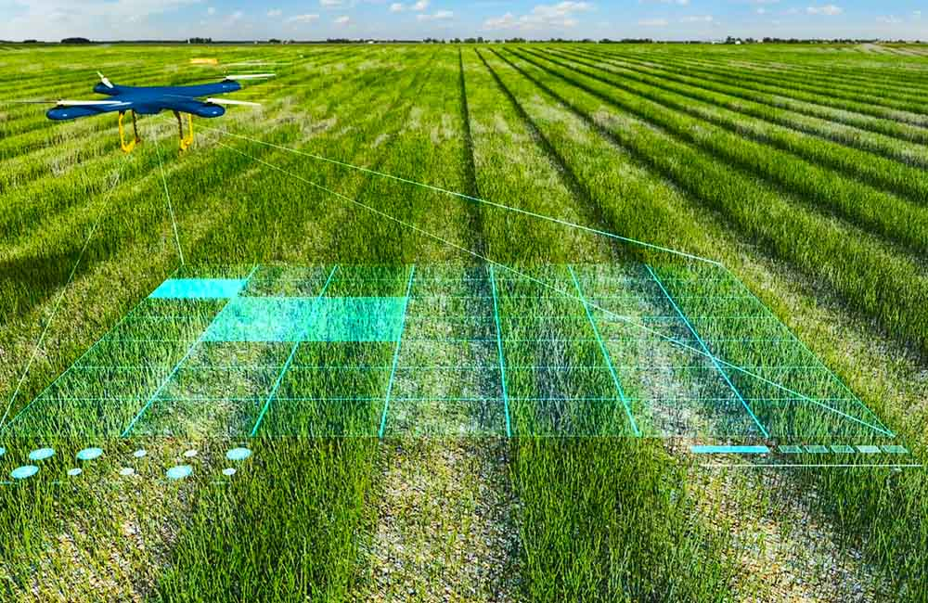
JUSTIFICACION
Esta investigación fue realizada con el propósito de apoyar a agricultores Sinaloenses en zonas rurales por medio del uso de drones con el propósito de maximizar la eficiencia de tiempo y recursos.

Slide 6

ALCANCE
Se creará un dataset, se etiquetarán dichas imágenes para clasificarlas entre sanas y afectadas. Luego se implementará un modelo de IA ligero para poder realizar detecciones en las plantas utilizando el dataset, luego se realizarán pruebas del modelo evaluando la precisión y relación con la humedad del suelo y dar capacitación para el uso del dron con el modelo de IA

Slide 7

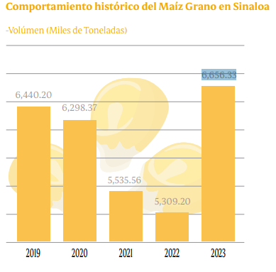
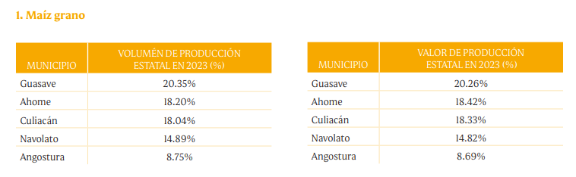
DESARROLLO
El cultivo de maíz es un alimento de gran importancia en la dieta y economía de México, centrándonos en el estado de Sinaloa uno de los mayores productores de maíz.

Slide 8
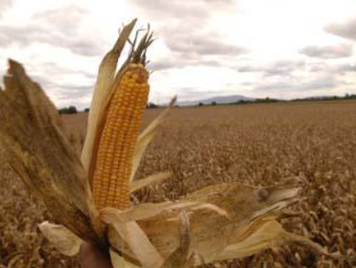
DESARROLLO
En este proyecto se toma ese alimento como objeto de estudio debido a que se puede detectar de diferentes formas indicios de afectación que tenga el maíz en el cultivo.

Slide 9
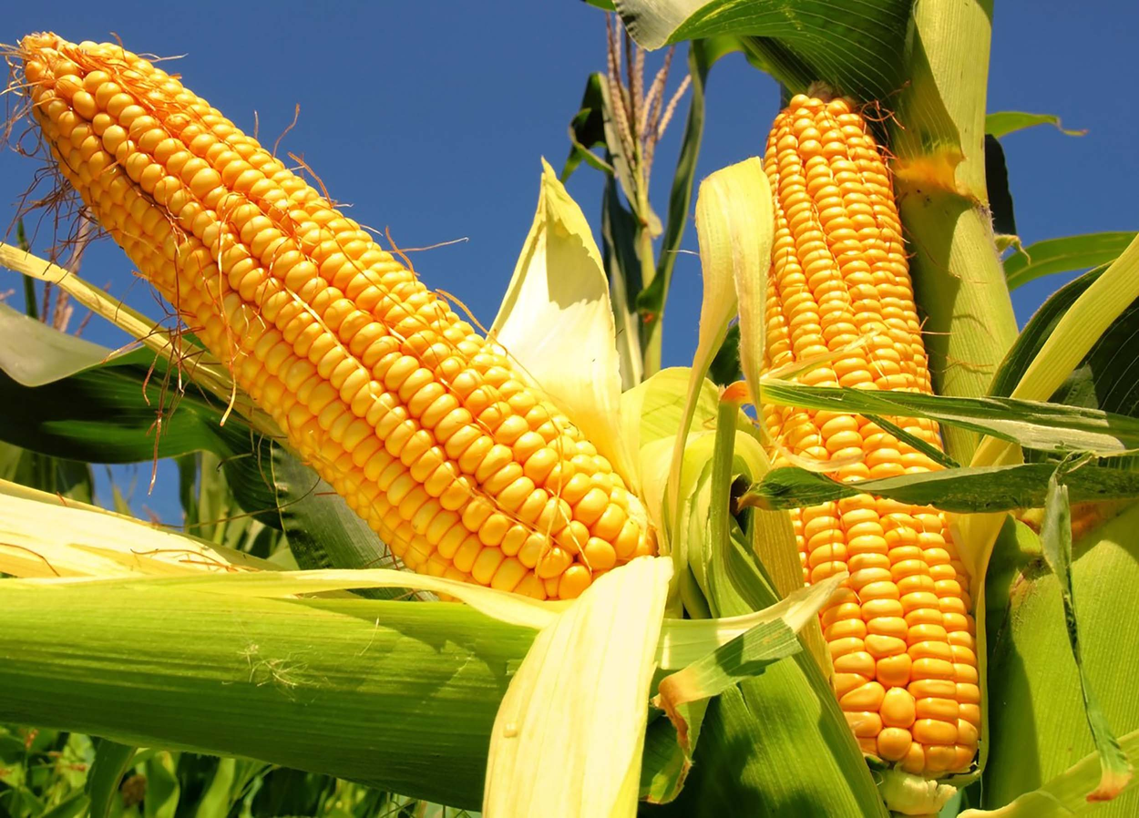
DESARROLLO
Paso 1: Recopilar datos referentes al cultivo de maiz, fotografiando para obtener un dataset de imagenes local y obteniendo adicionalmente datos de sensores de humedad
Obteniendo como beneficio: Dataset a nivel local de la zona rural

Slide 10
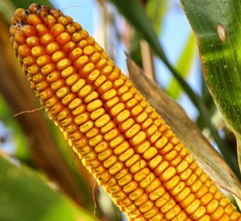
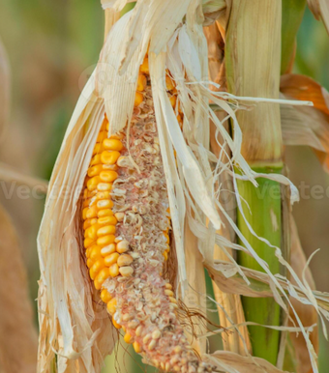
DESARROLLO
Paso 2: Dar Limpieza, Etiquetado, Clasificación y Validación a las imágenes obtenidas
Para organizar los datos y sea comprensible a la hora que el modelo detecte las plantas sanas / afectadas

Slide 11
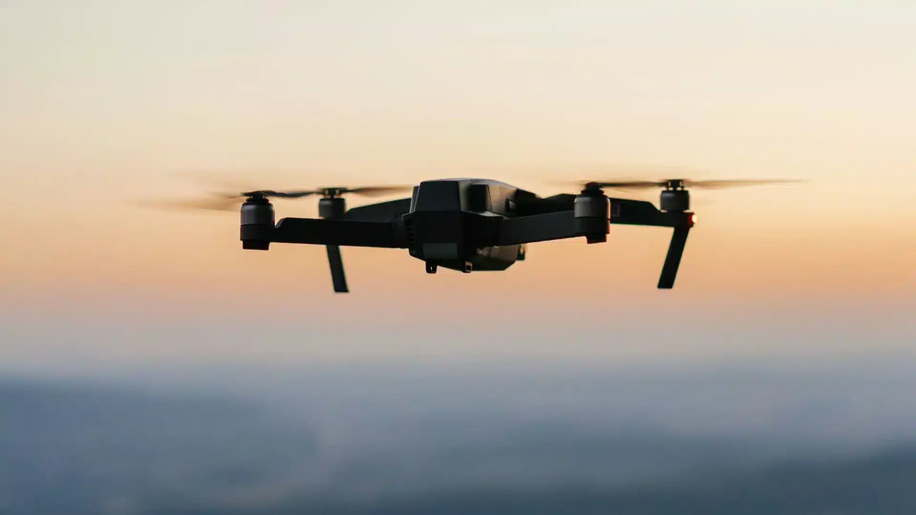
DESARROLLO
Paso 3: Implementar el modelo IA local ligero en los drones
Facilitando a que trabaje el modelo sin una dependencia de conexión a internet, beneficiando a la zona rural

Slide 12
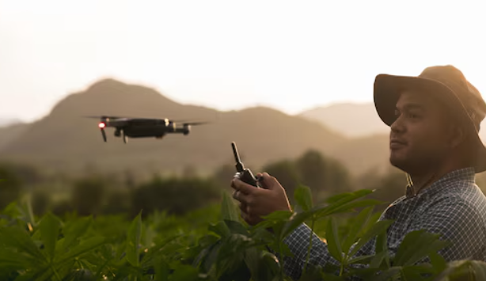
DESARROLLO
Paso 4: Realizar Pruebas
Para garantizar que el sistema es confiable y en que puede apoyar en gran medida a los agricultores.

Slide 13
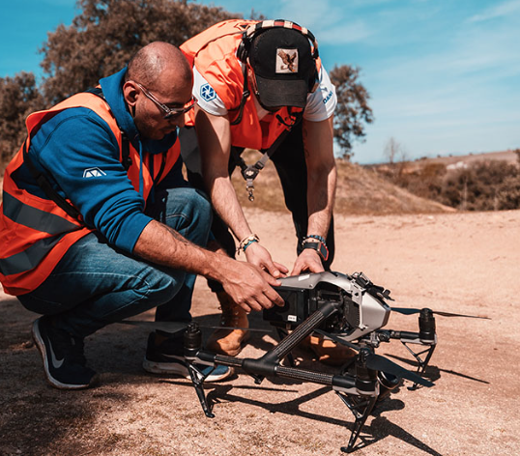
DESARROLLO
Paso 5: Dar capacitación
Esto para que los agricultores sepan cómo usar los drones con el modelo de IA y cómo poder interpretar los datos para saber qué hacer con sus cultivos de maíz

Slide 14
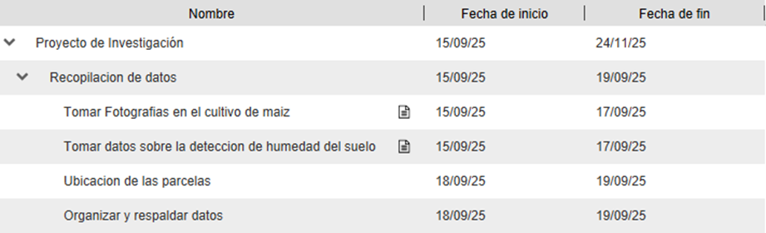
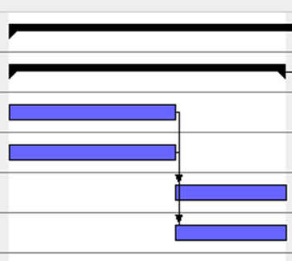
AGENDA
ACTIVIDADES REPRESENTADAS CON DIAGRAMA DE GANTT:

Slide 15
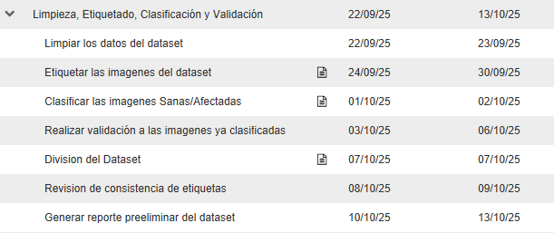
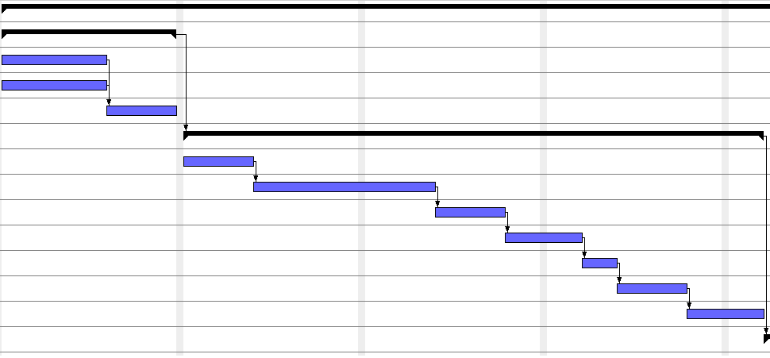
AGENDA
ACTIVIDADES REPRESENTADAS CON DIAGRAMA DE GANTT:

Slide 16
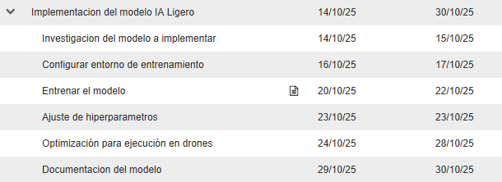
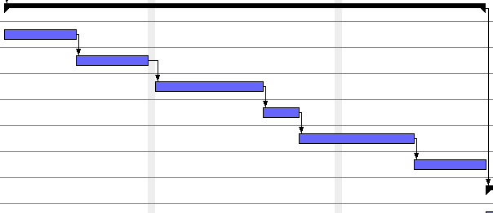
AGENDA
ACTIVIDADES REPRESENTADAS CON DIAGRAMA DE GANTT:

Slide 17
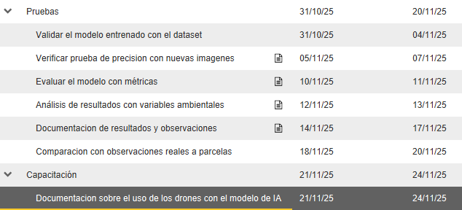
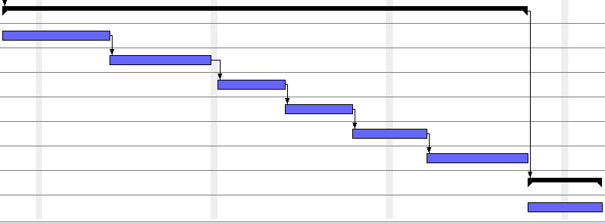
AGENDA
ACTIVIDADES REPRESENTADAS CON DIAGRAMA DE GANTT:

Slide 18
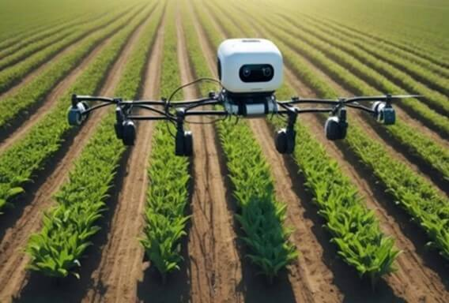
CONCLUSIONES
En conclusión, la aplicación de IA ligera, sensores de bajo costo y drones permite optimizar el cultivo de maíz en zonas rurales con conectividad limitada, ofreciendo una solución eficiente y escalable hacia una agricultura más sostenible.

Slide 19
GRACIAS POR SU ATENCION

